Slide 1
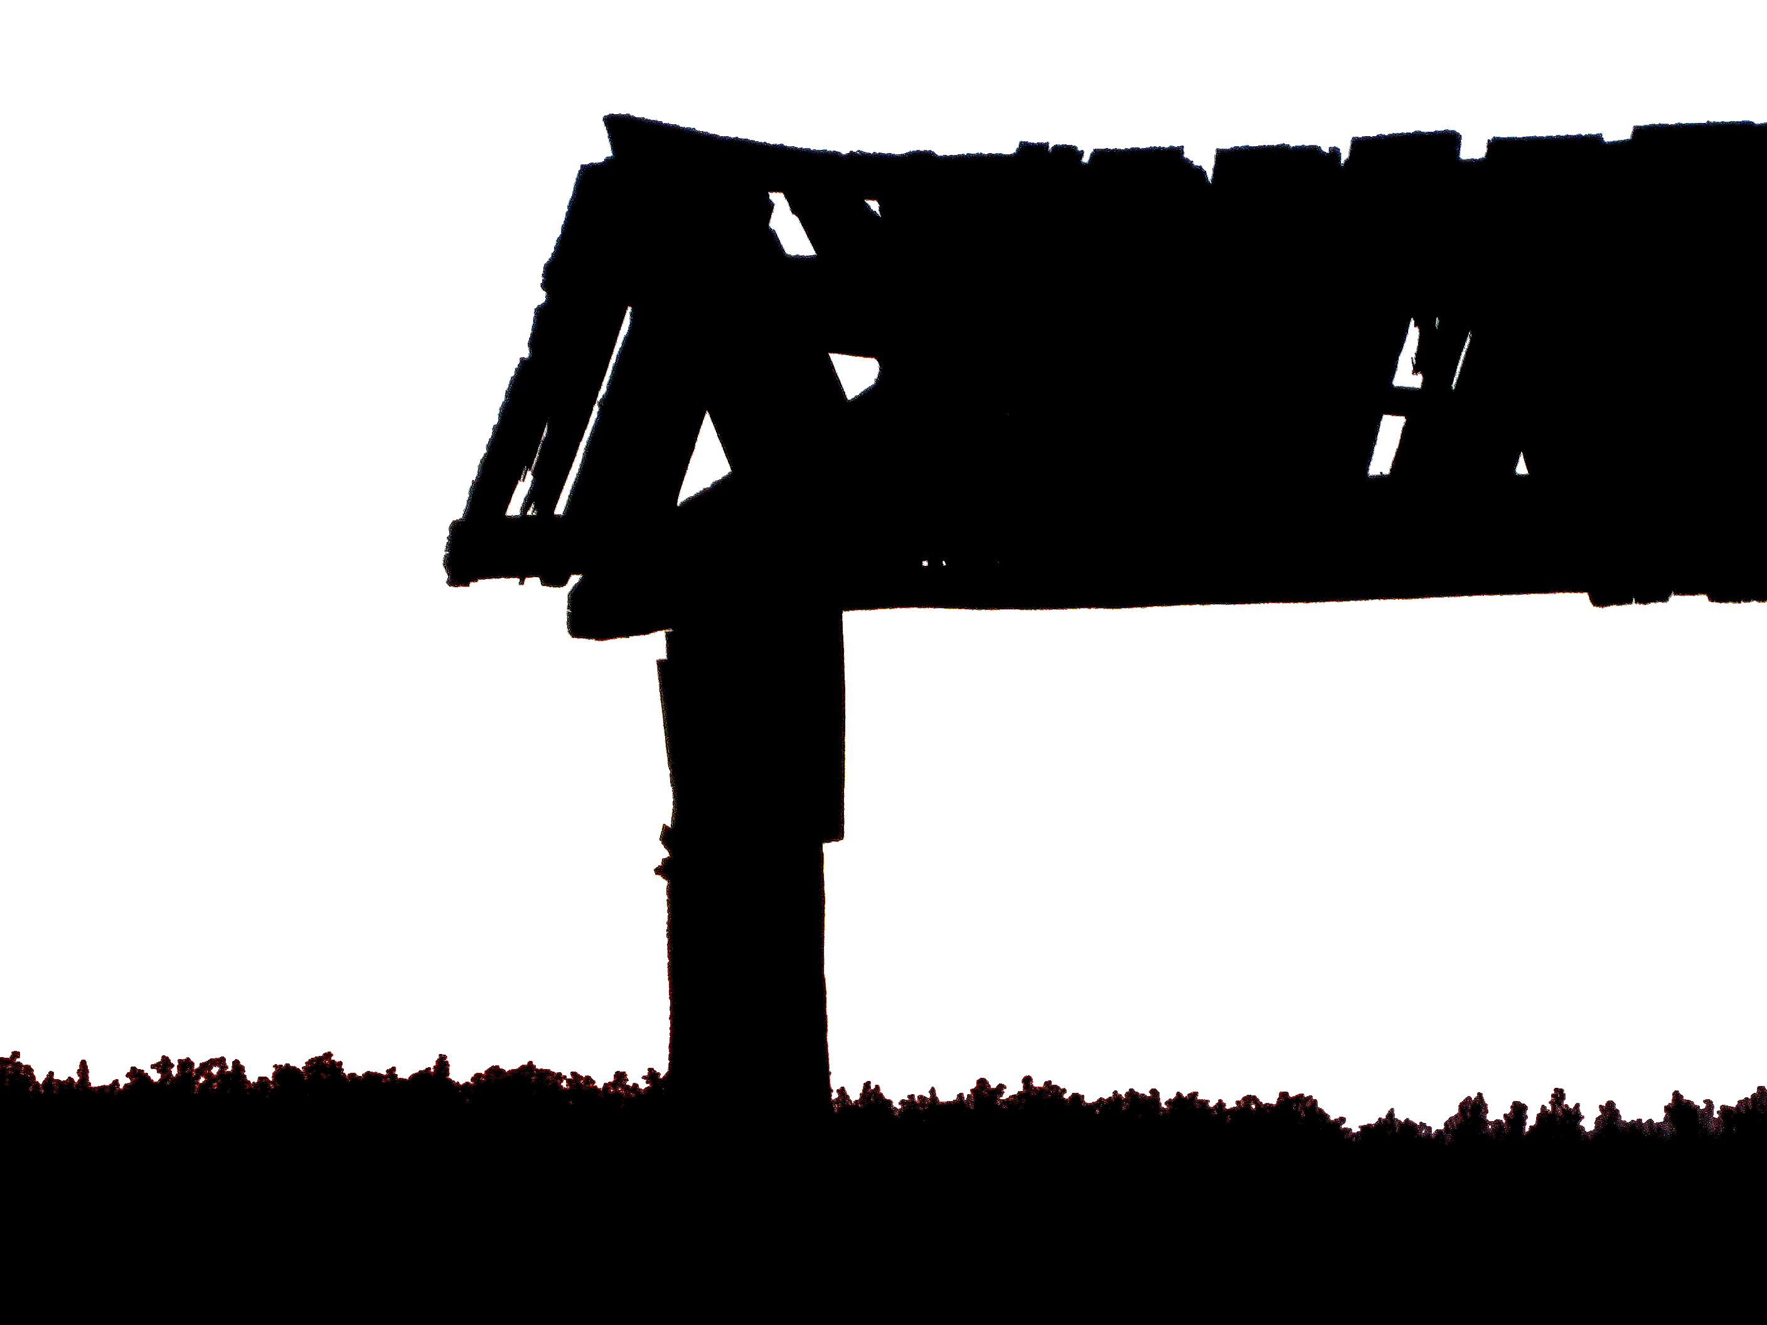
Глеб Седельников &
Валентин Загорянский

Slide 2
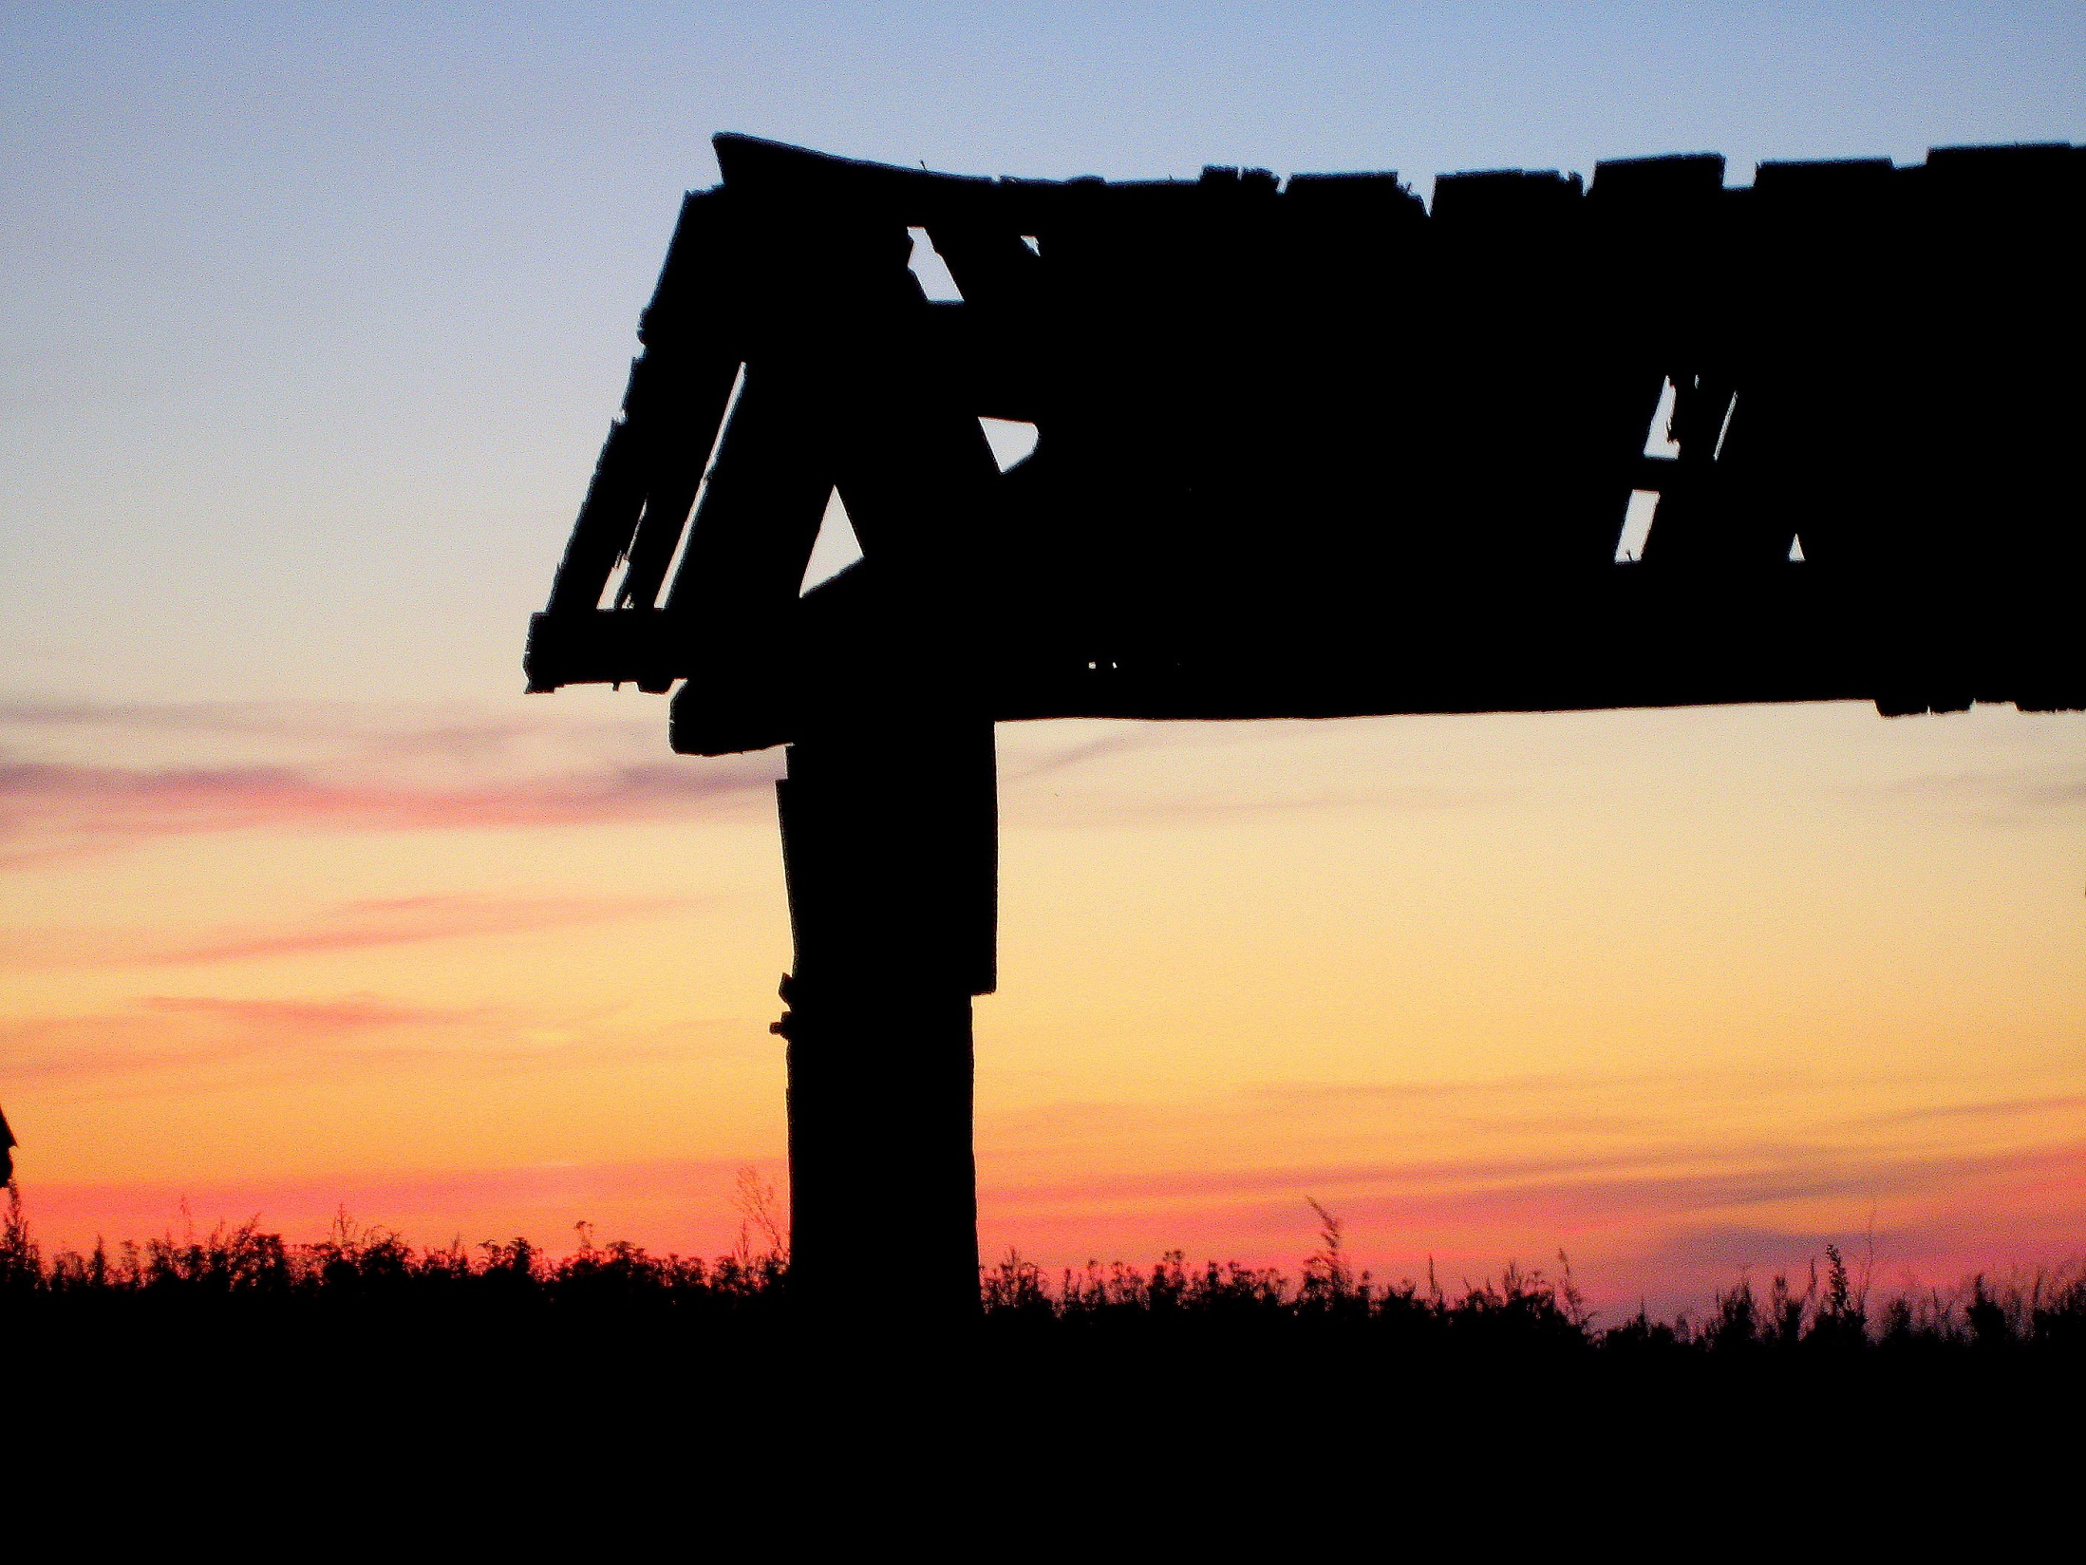
Без стука сердца
просьба не входить

Slide 3
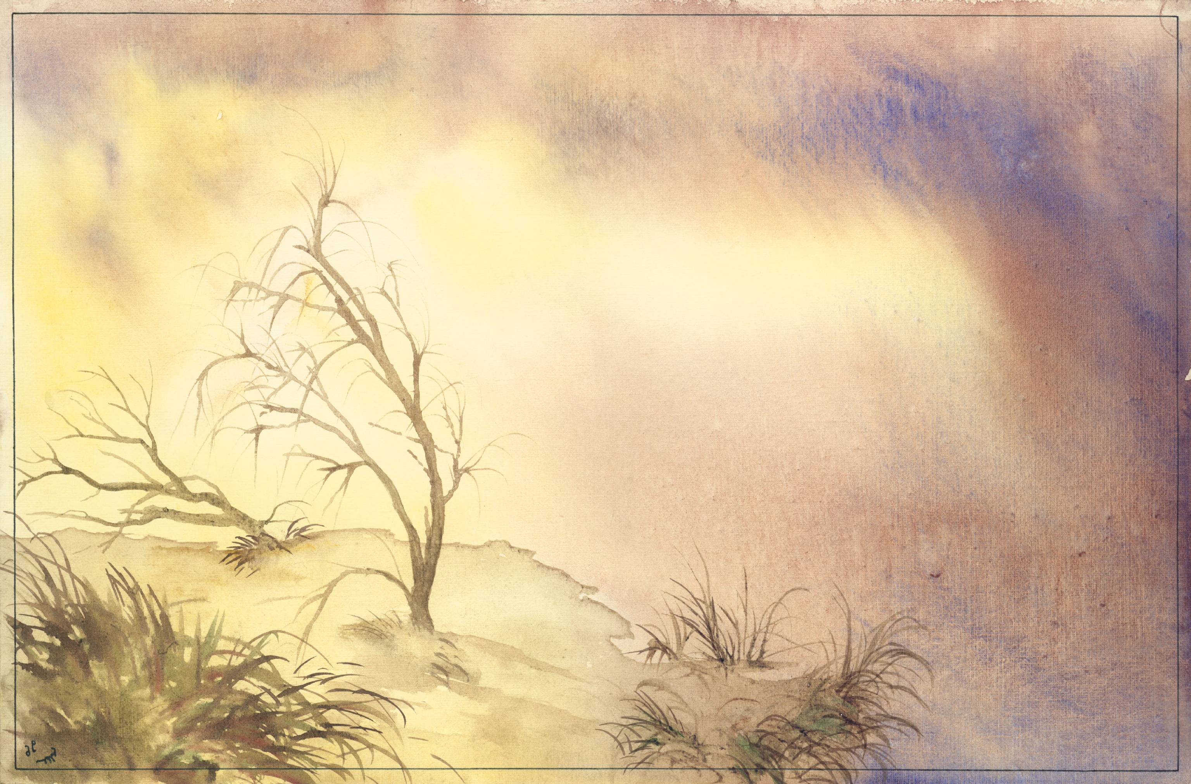
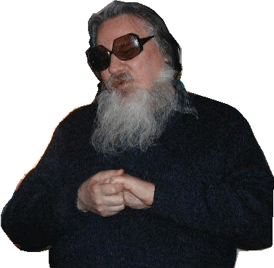
Проснёшься – и душа на волоске…
На волоске от счастья или бедствий?..

Slide 4
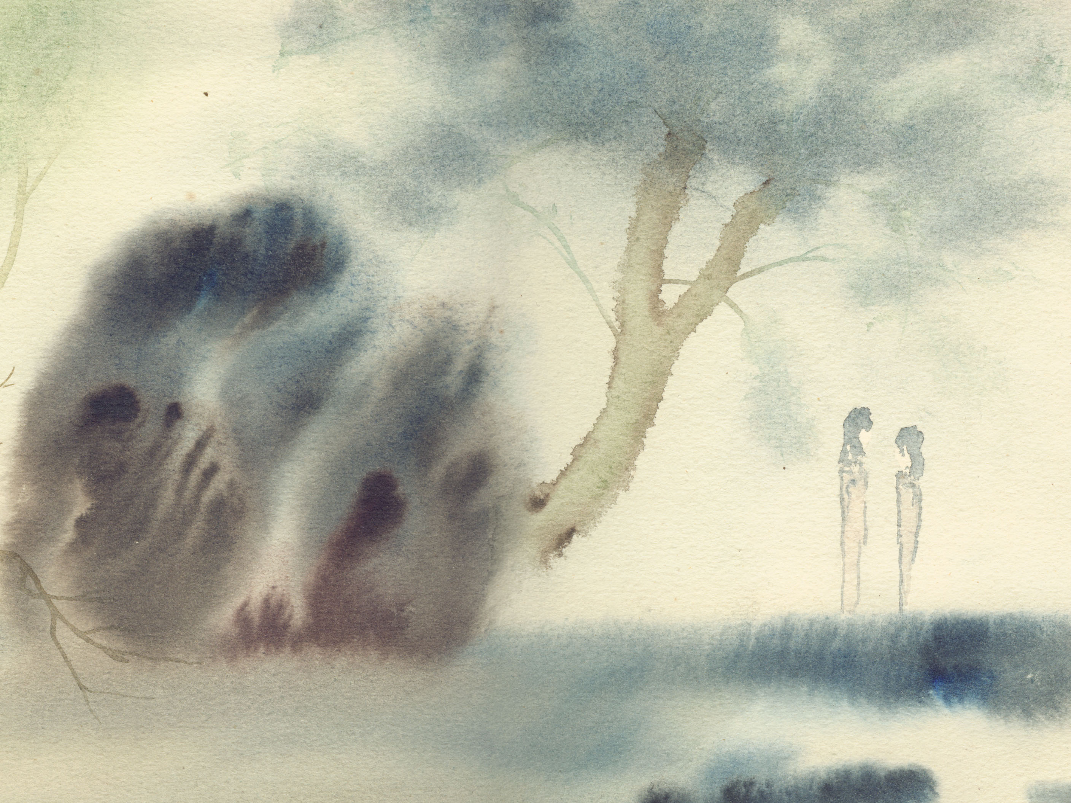
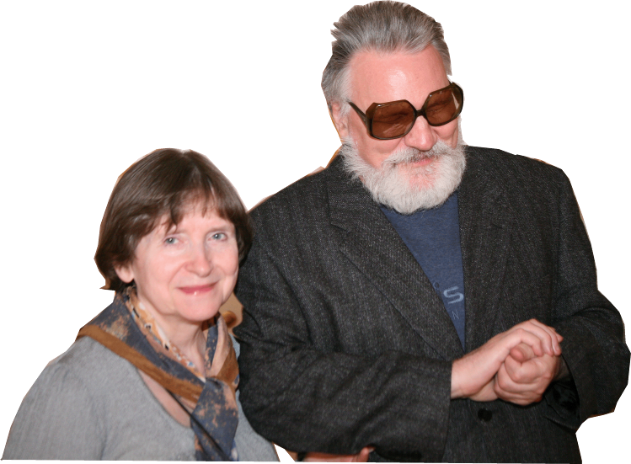
Губами ты коснулась расстоянья -
Шагренево оно: от Ты до Вы…

Slide 5
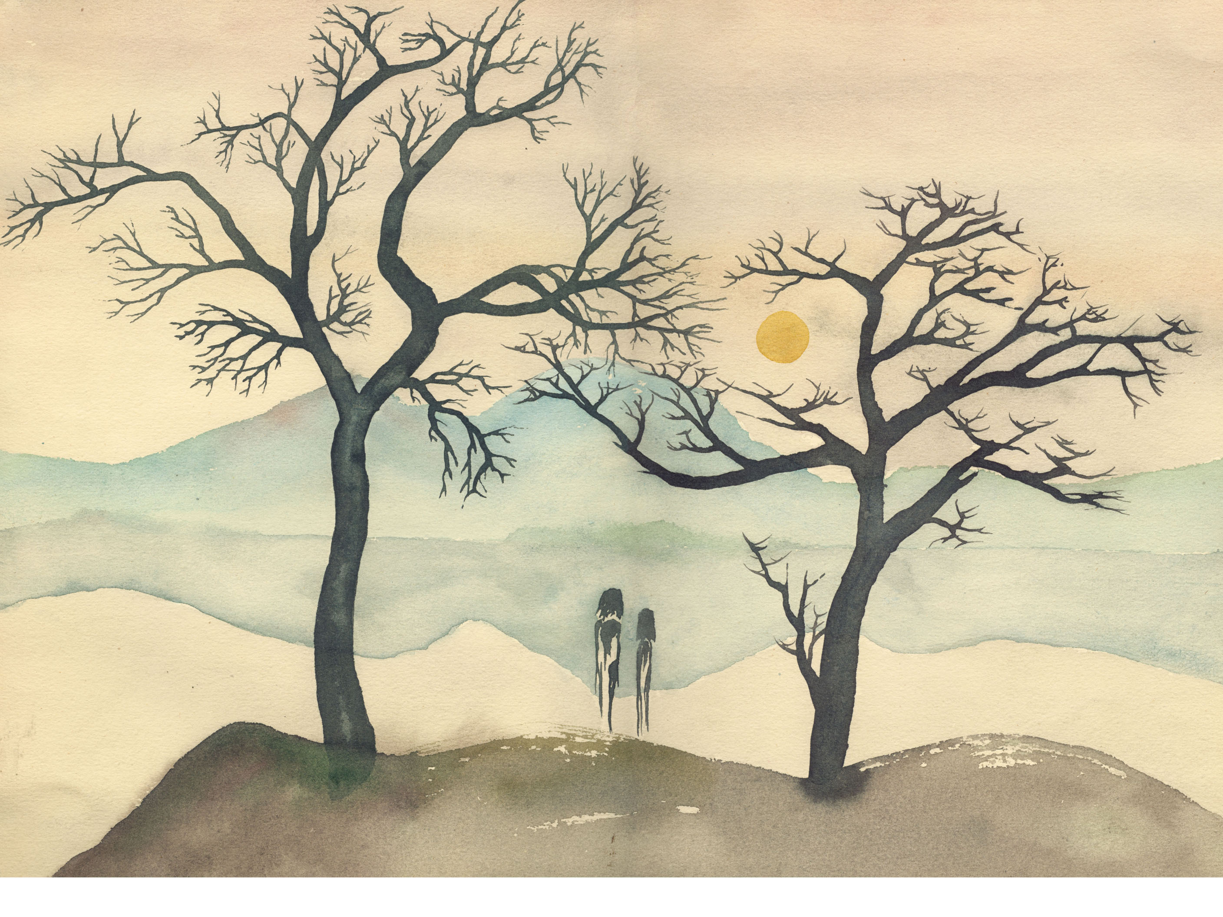
Купаешься ты вновь в моём ручье
И брызгаешься острыми ногтями!..

Slide 6
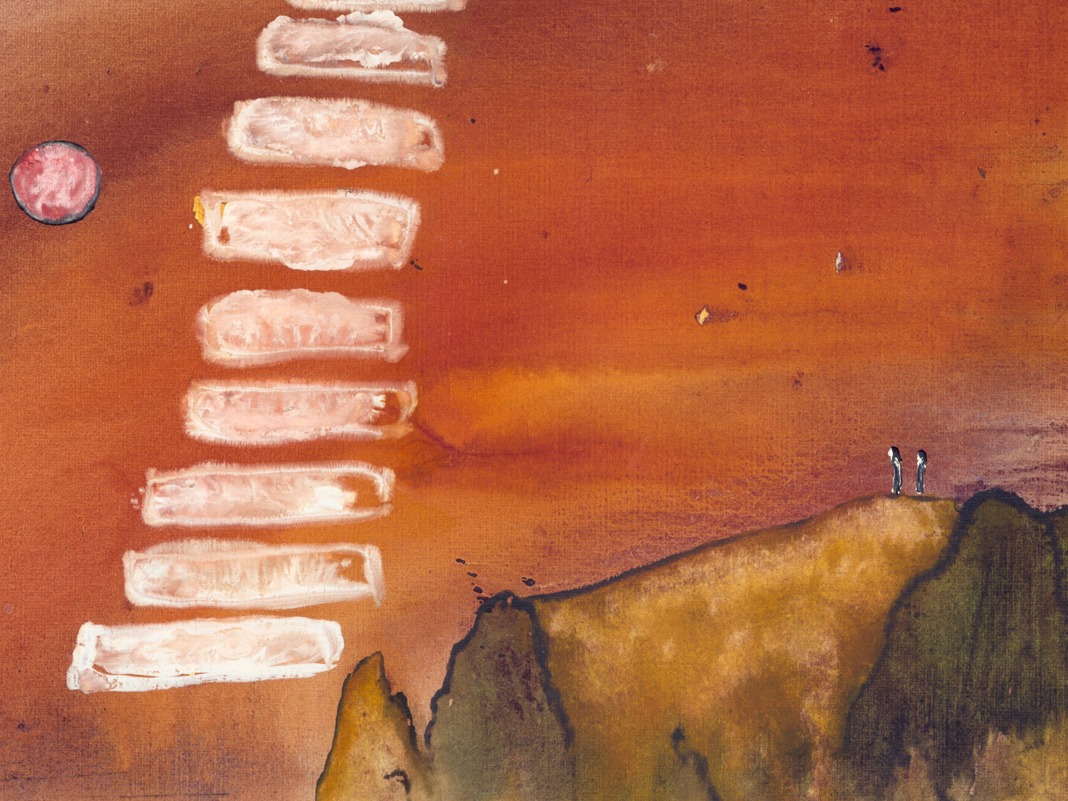
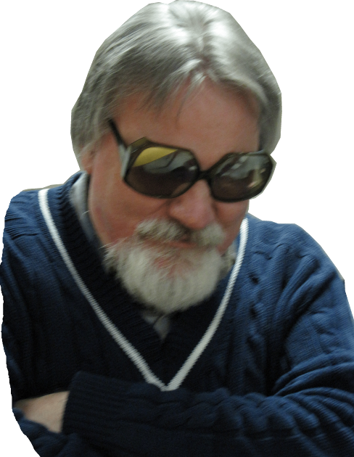
Твои прожорливые поцелуи!..
В них с головой – и через край судьба…

Slide 7
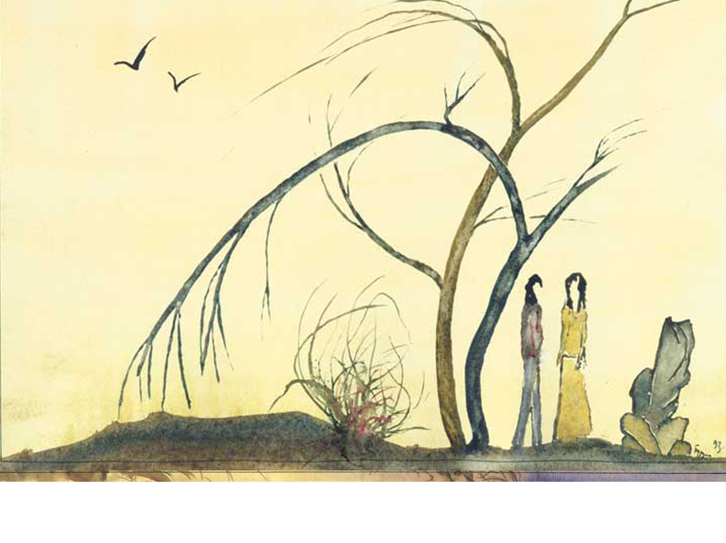
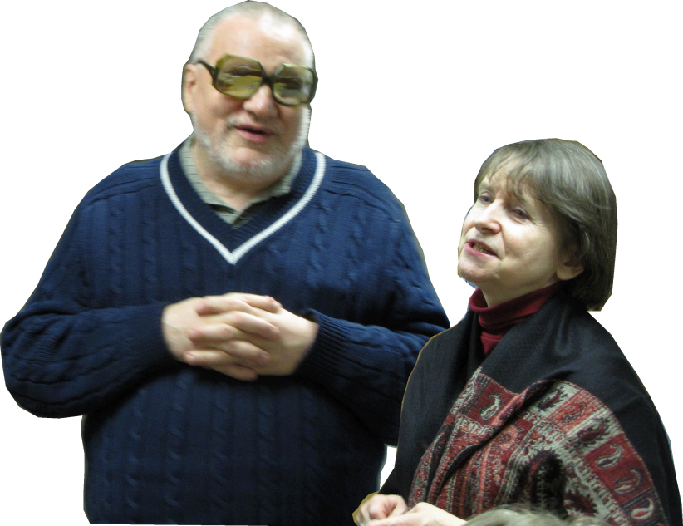
Двух строк моих сомкнутые уста
К своим устам приблизь и разомкни их.

Slide 8
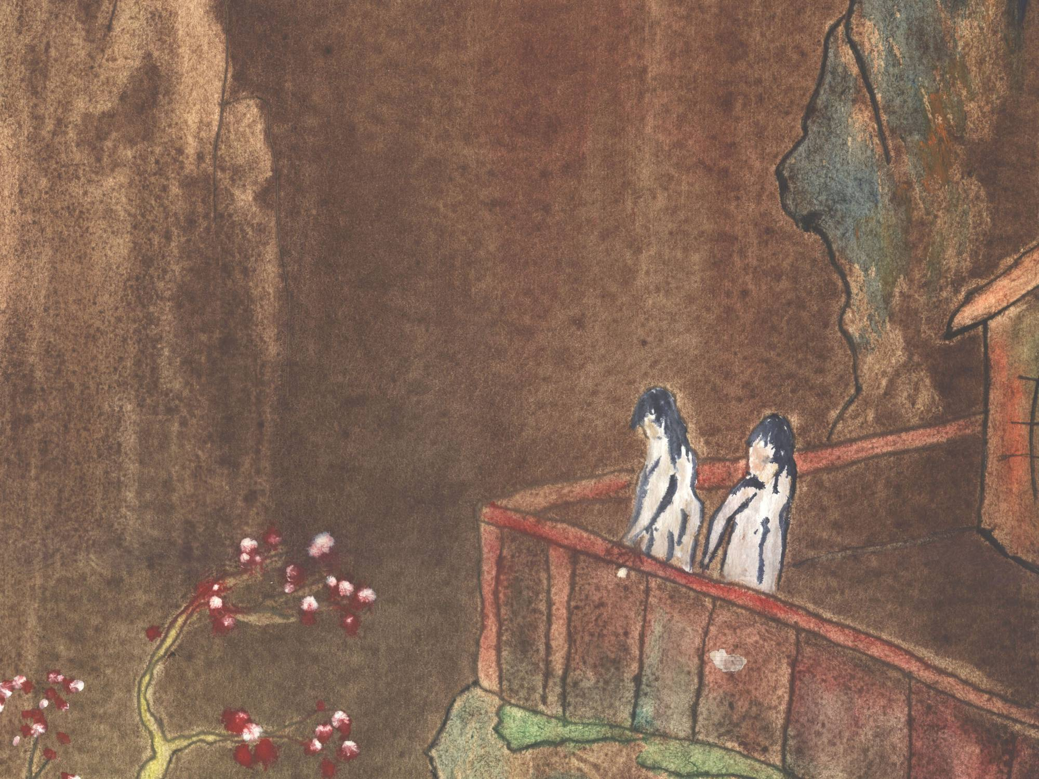
Рука запела, потому что ты
Губами прикоснулась к поцелую.
Двух строк моих сомкнутые уста
К своим устам приблизь и разомкни их.

Slide 9
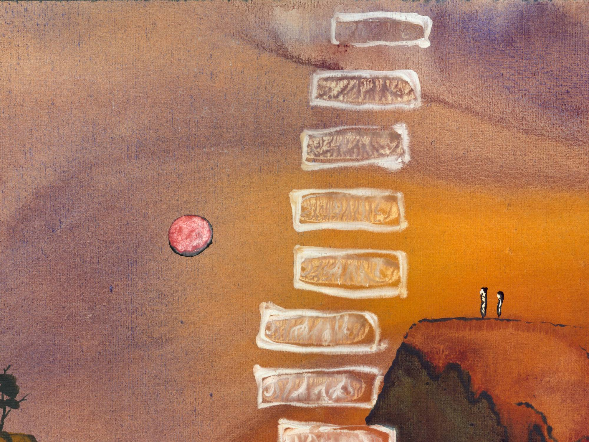
Рука запела, потому что ты
Губами прикоснулась к поцелую.
Ты – церковь, и в тебе поют о том,
Что за бессмертье лишь бессмертьем платят.

Slide 10
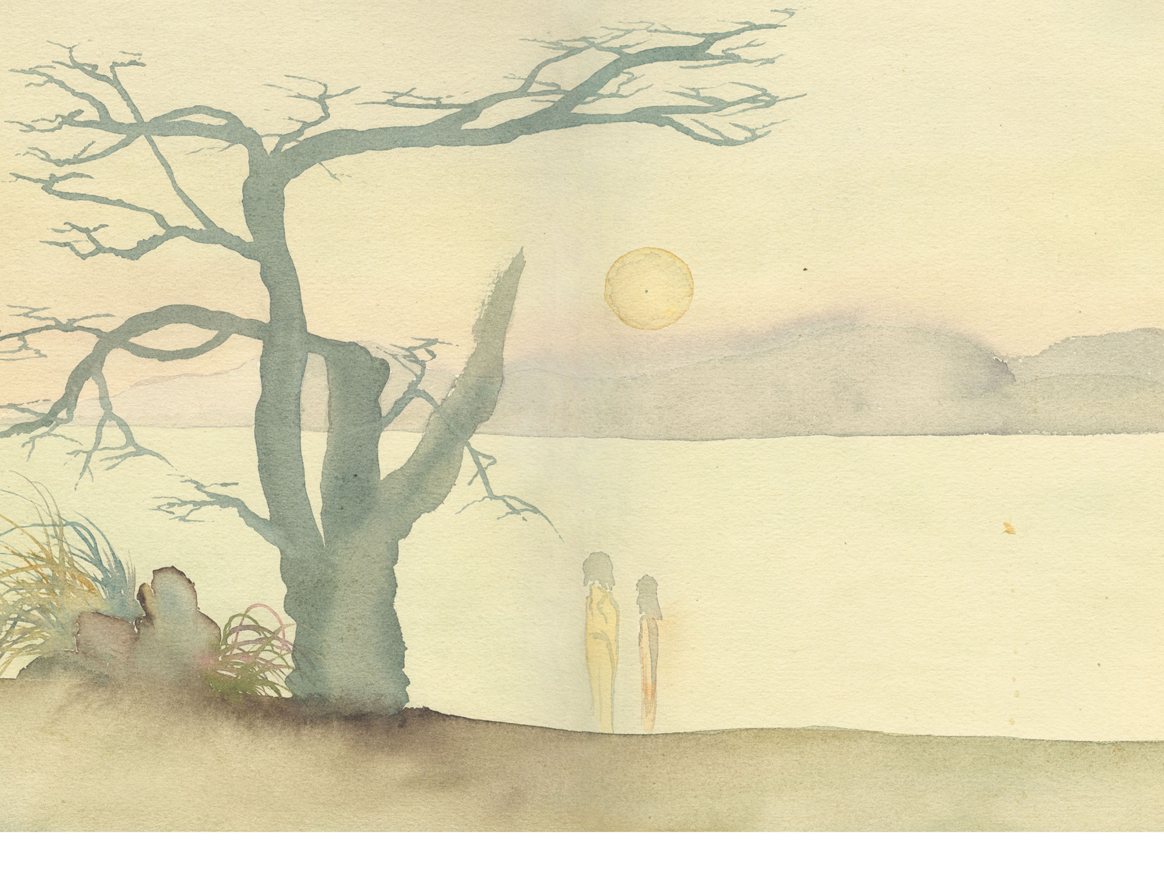
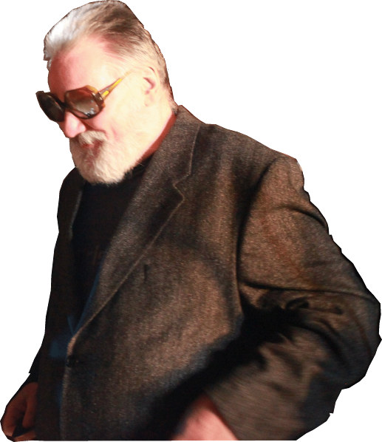
Чтоб море пересечь, дуб сделался ладьёй;
Чтоб годы пересечь, я сделался строкою…

Slide 11
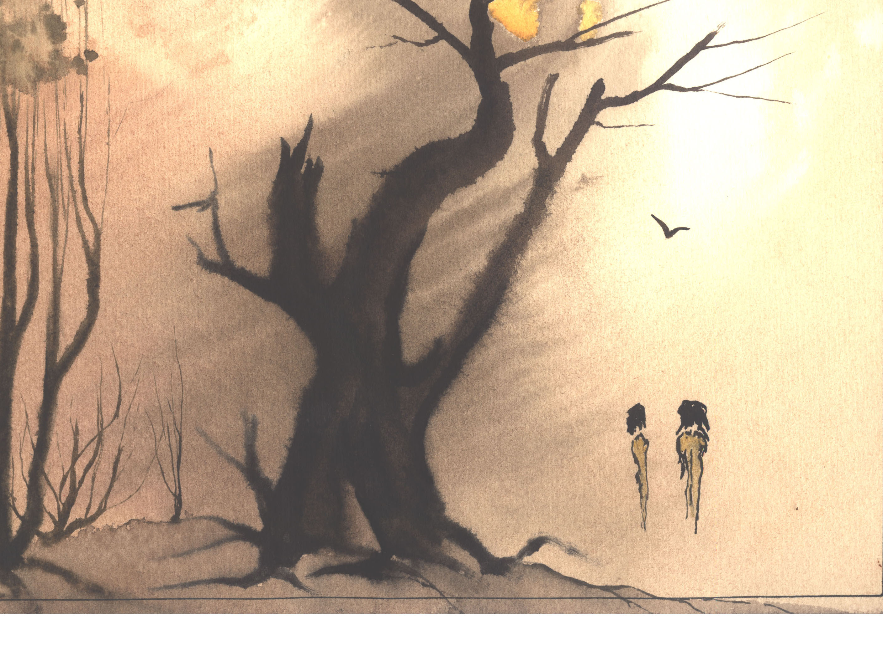
Как мёд я собирал тебя по капле
То в стуке сердца, то в дыханьи глаз…

Slide 12
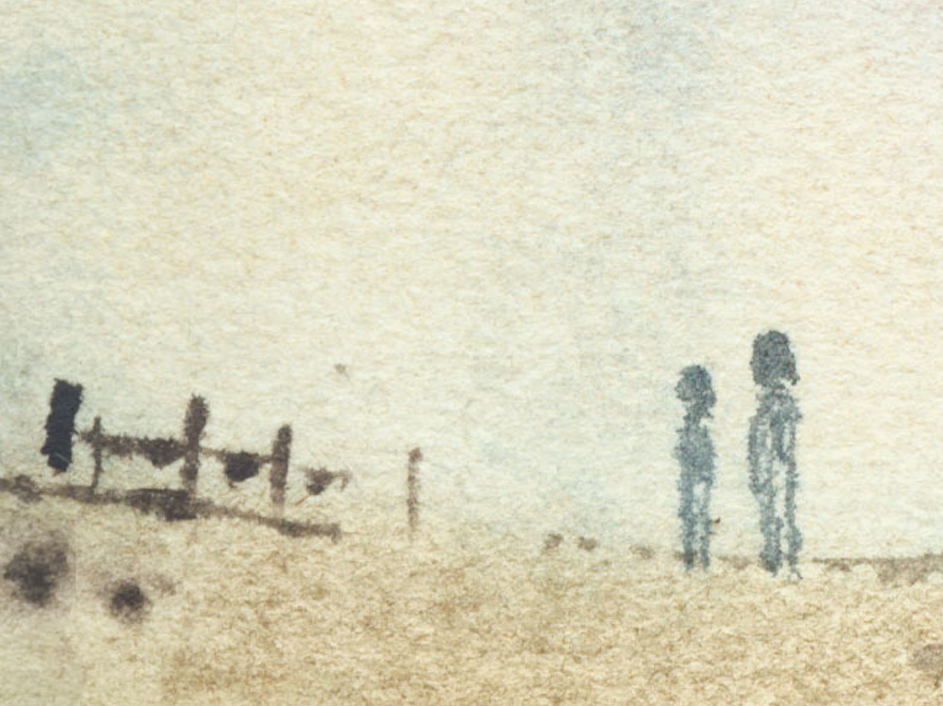
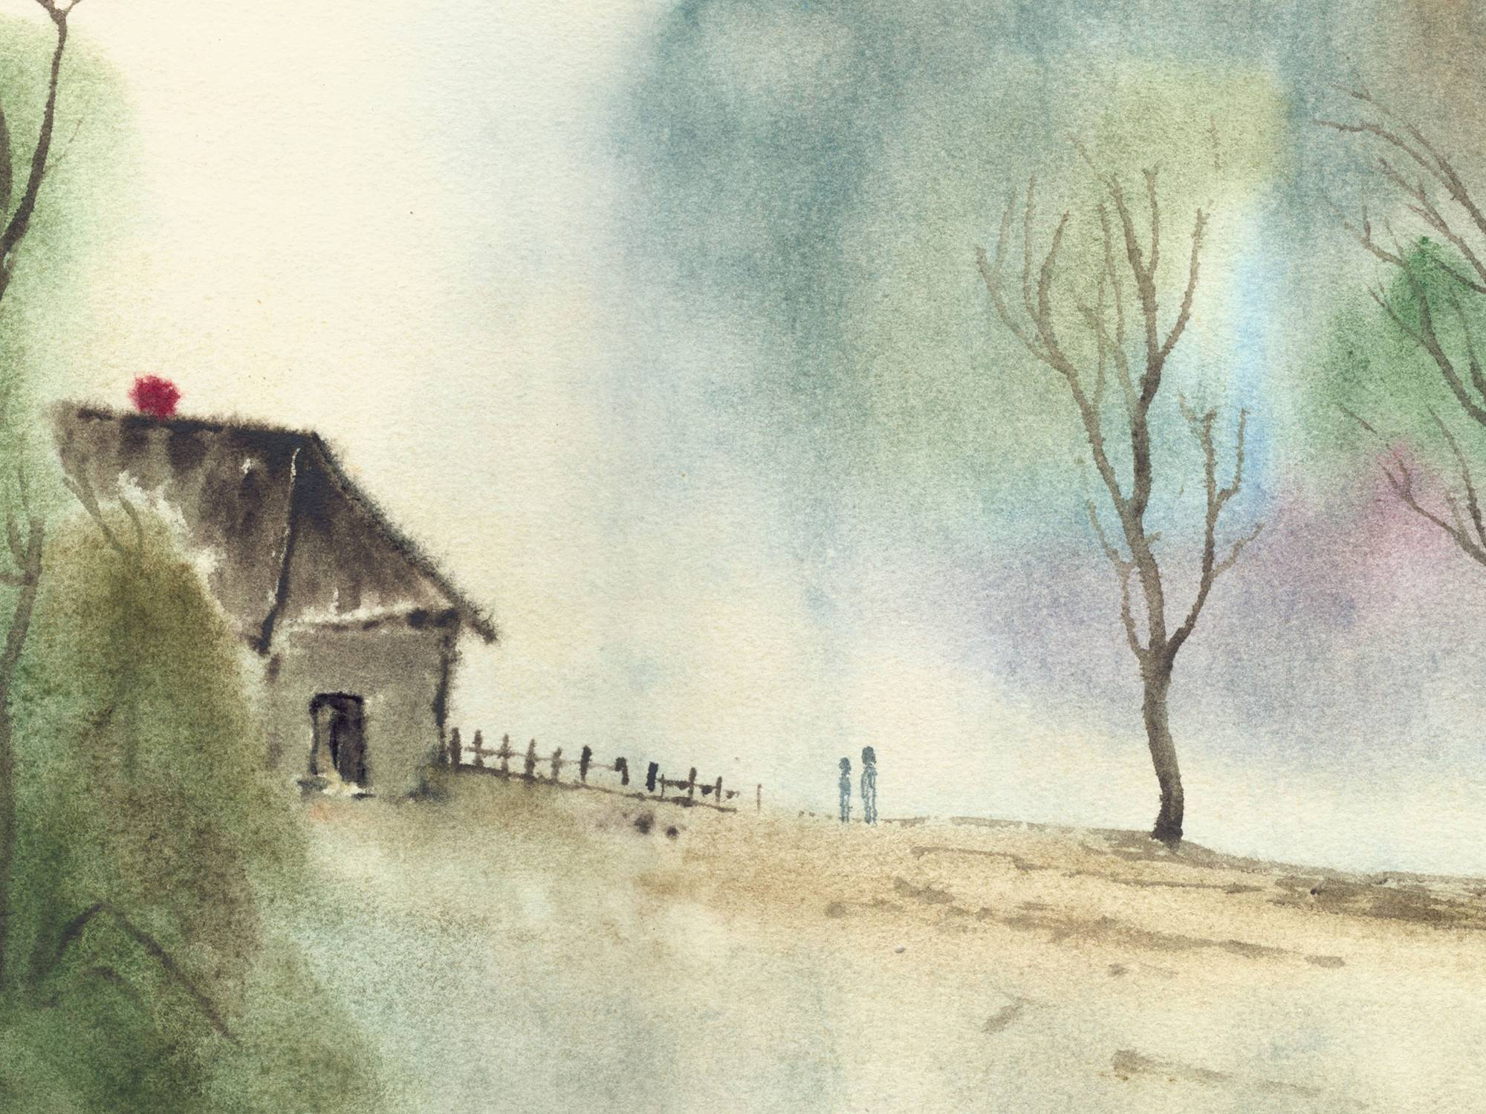
Здесь солнце покрошили воробьям!
А мы с тобой надеялись – что нам…

Slide 13
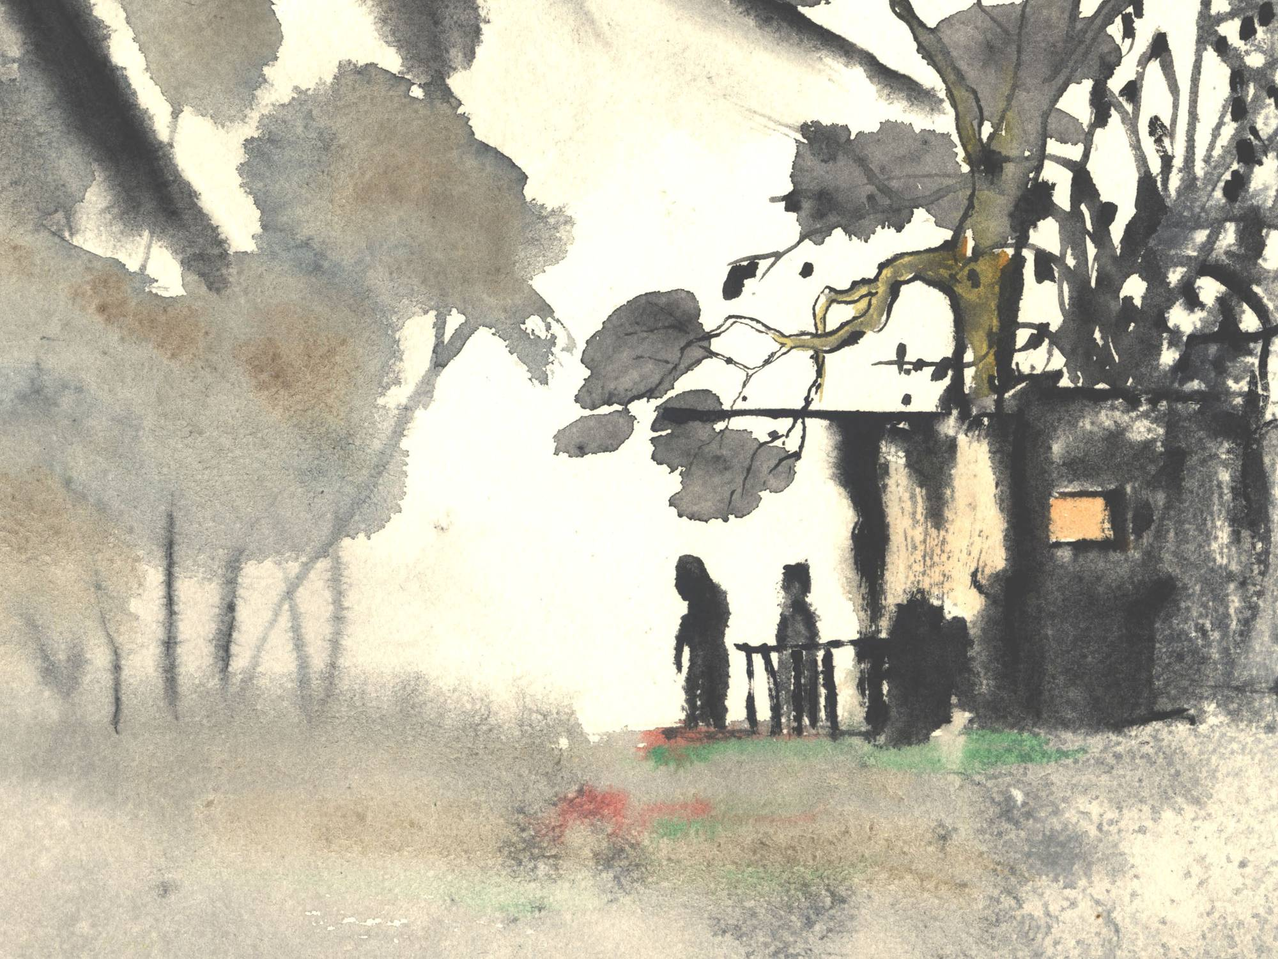
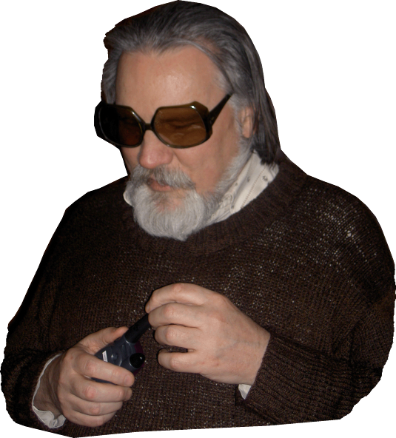
Что делать, если сердцу не прикажешь!
Что делать, если выполнен приказ!..

Slide 14
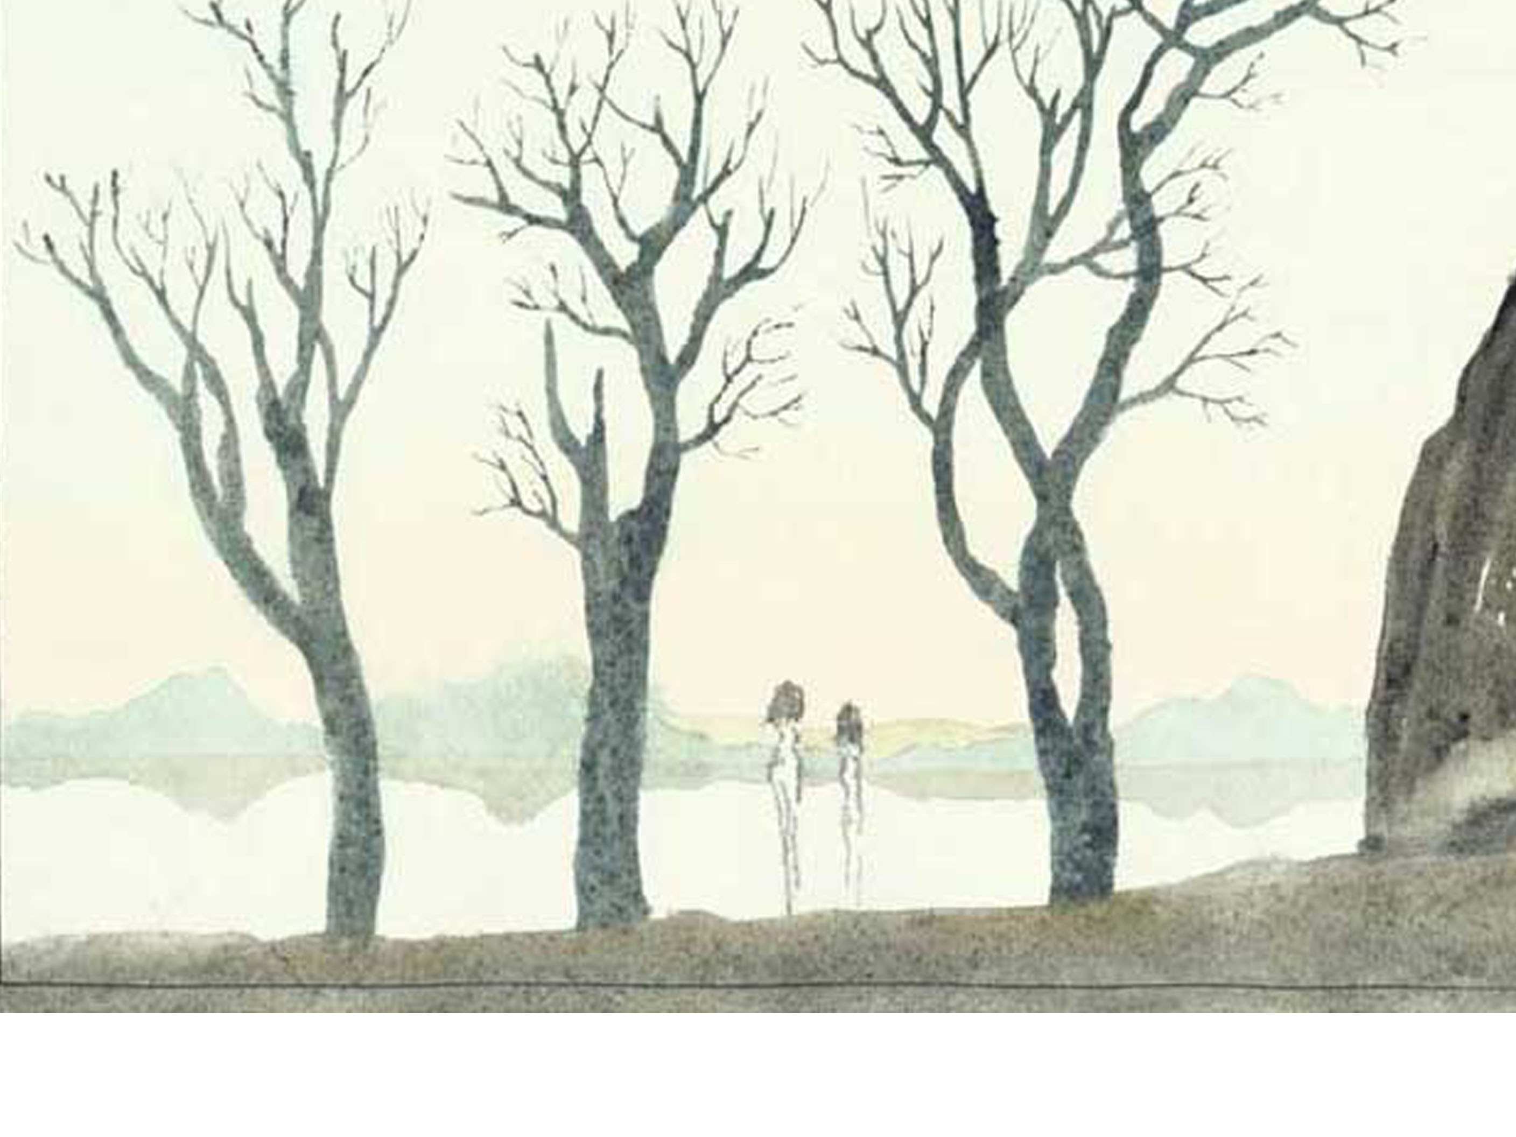
Как растекалась ты по наковальне!
Как собиралась в солнечный удар!..

Slide 15
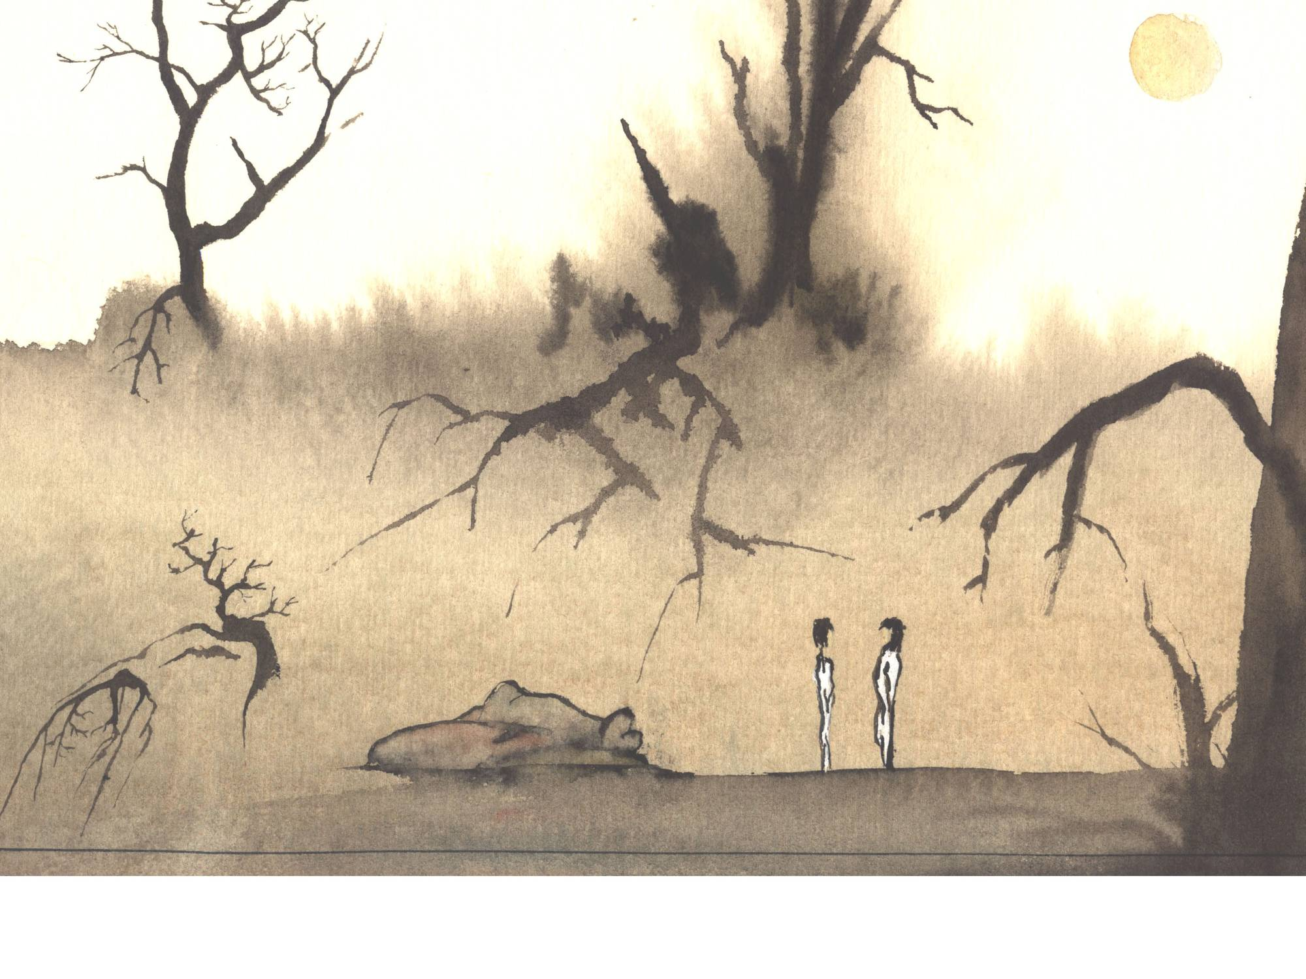
Натёр ступни: блуждал по небесам,
Искал тебя – лишь солнце по усам…
Как растекалась ты по наковальне!
Как собиралась в солнечный удар!..

Slide 16
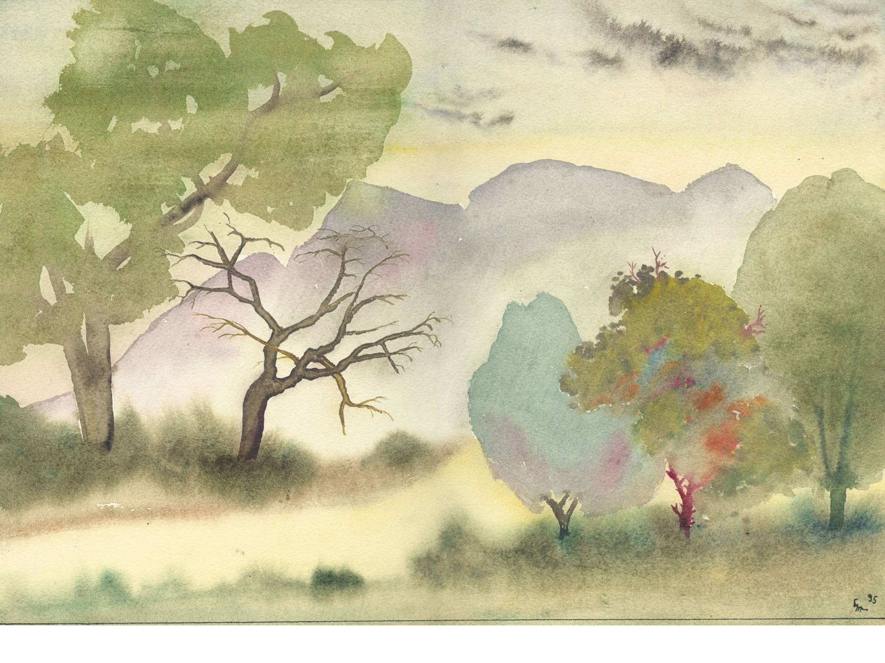
И у рябины тоже было счастье:
И сахар свой, и соль своя, и снег…

Slide 17
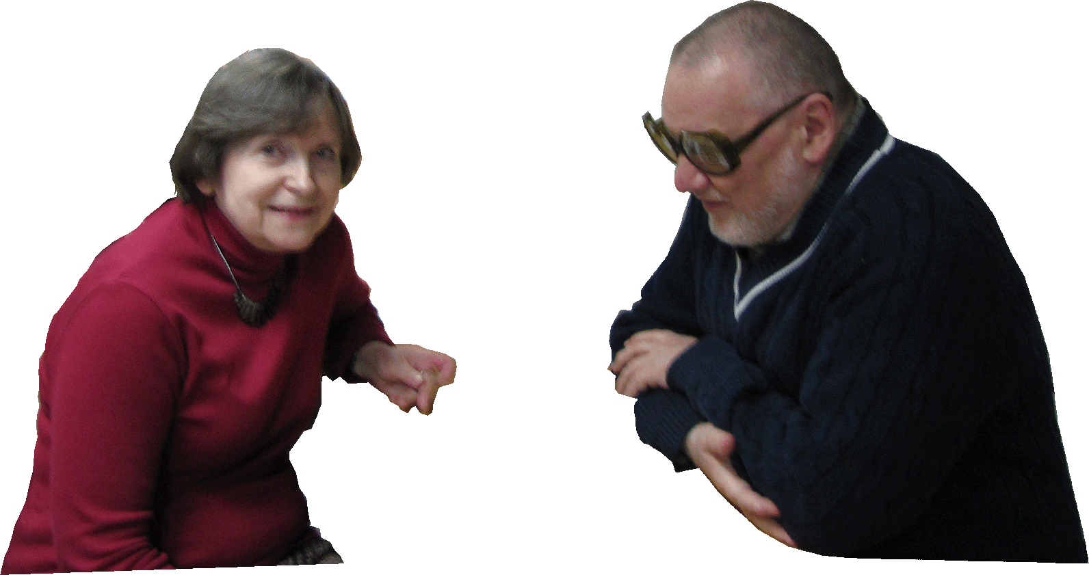
А мы с тобой трясём фонарный столб –
И фонари нам падают на плечи…

Slide 18
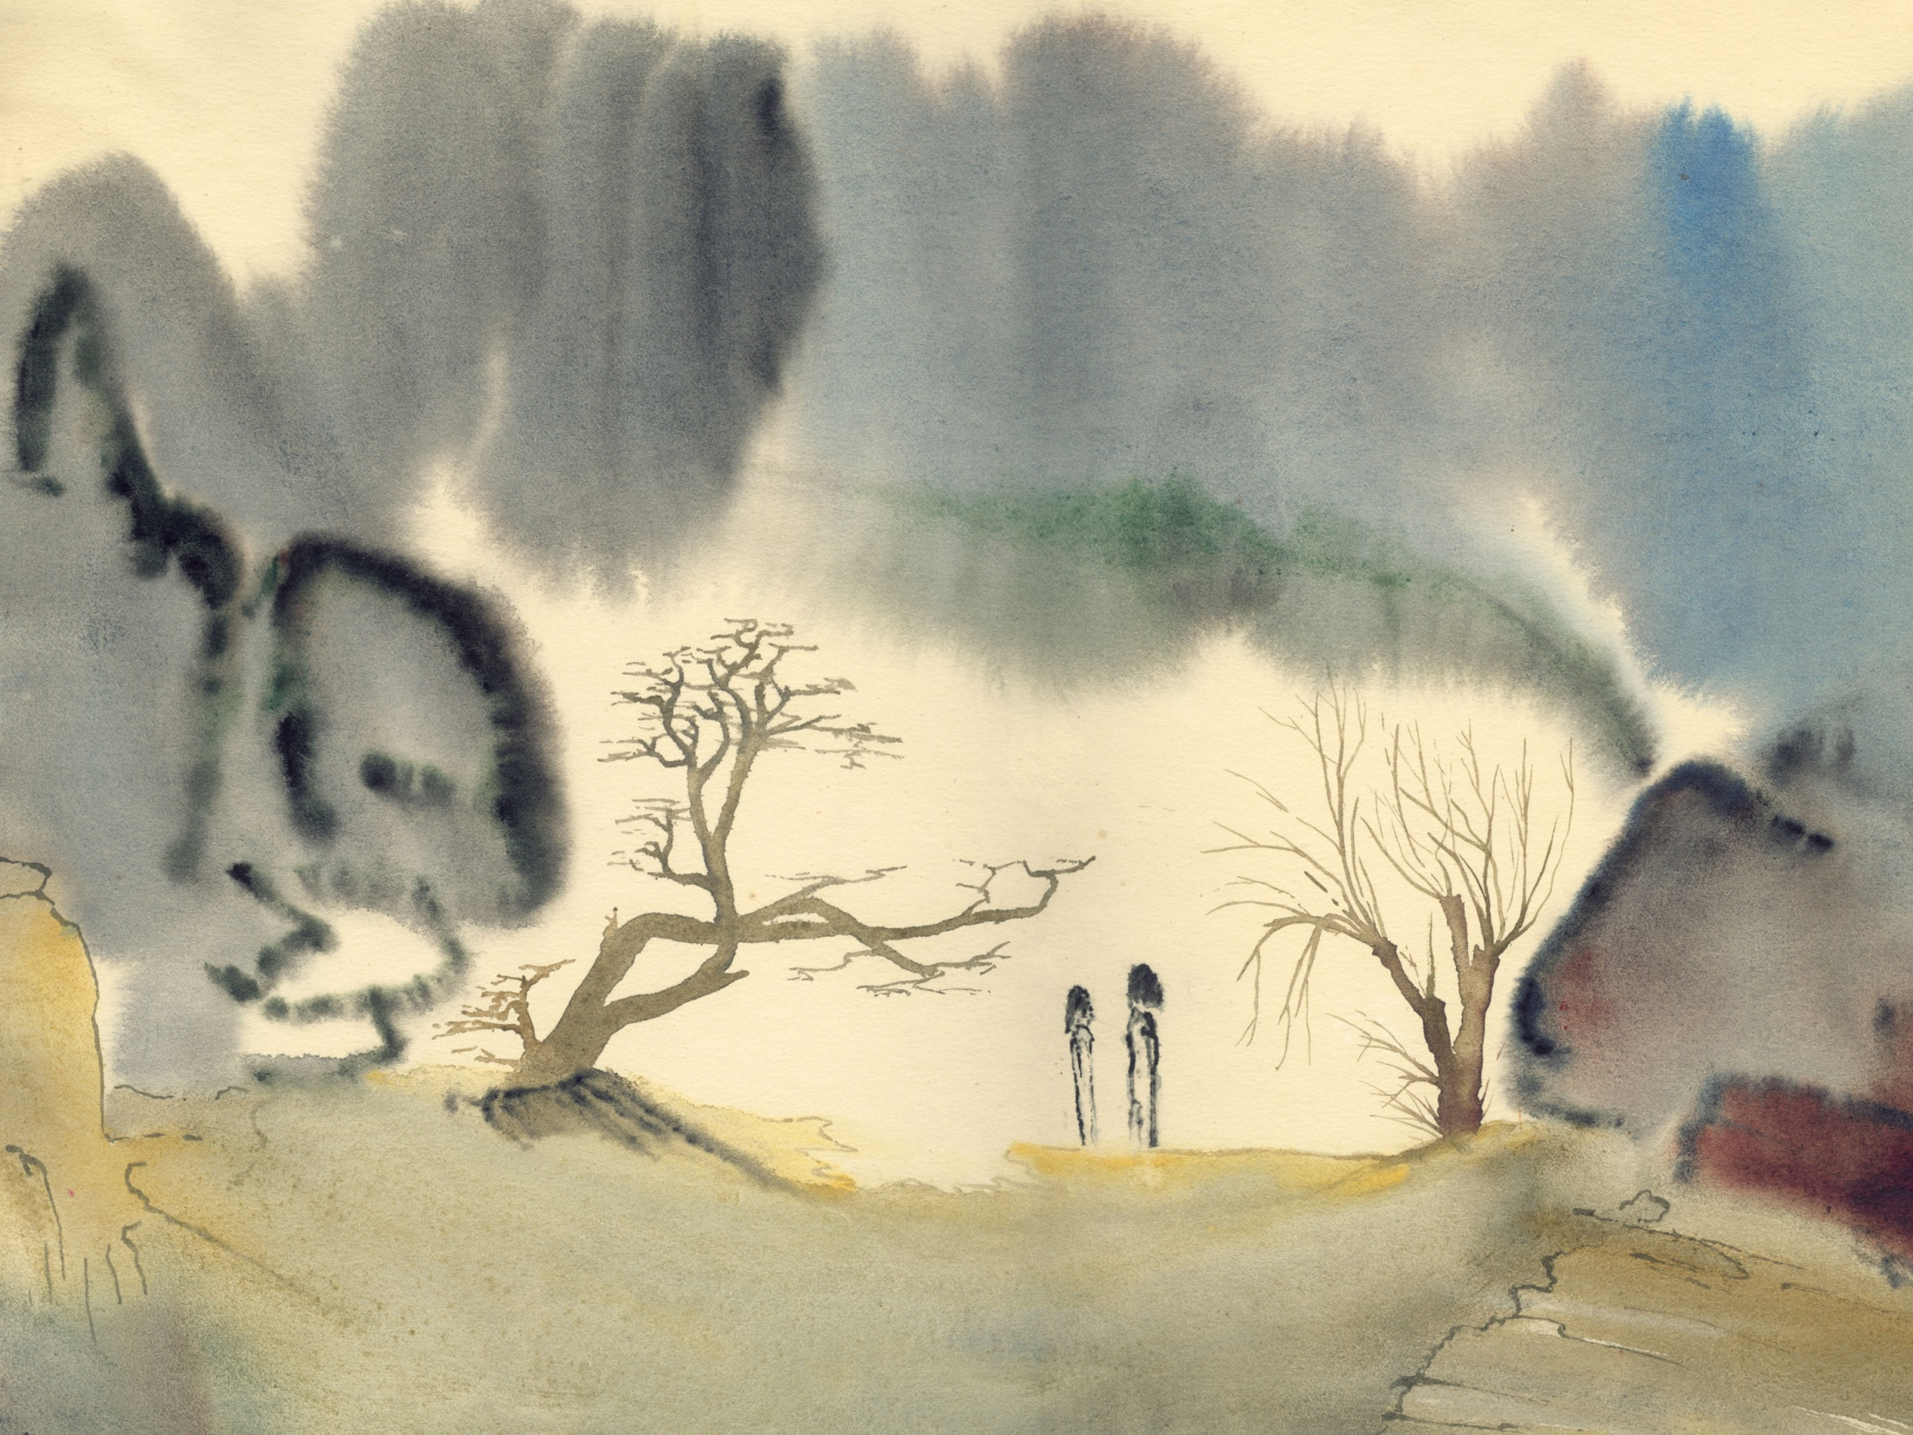
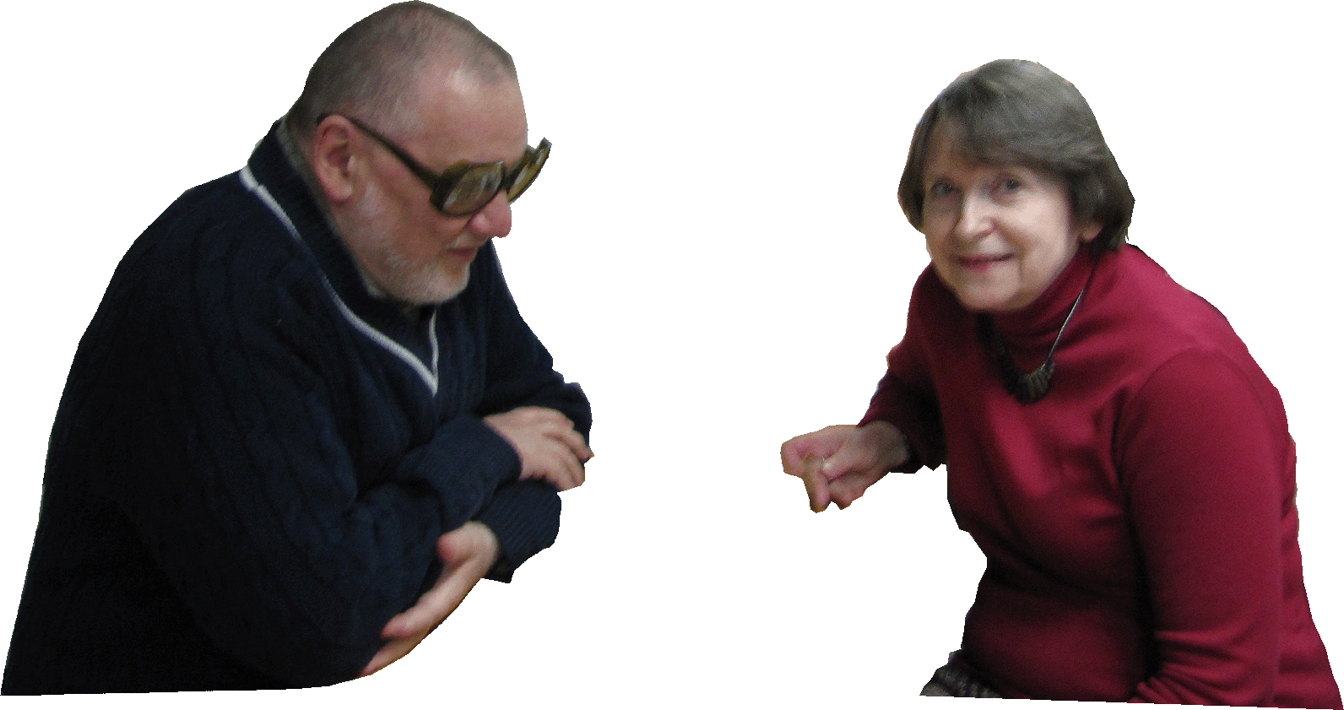
Со щёк твоих я слизываю солнце!
Оно от звёзд солёное чуть-чуть…
А мы с тобой трясём фонарный столб –
И фонари нам падают на плечи…

Slide 19
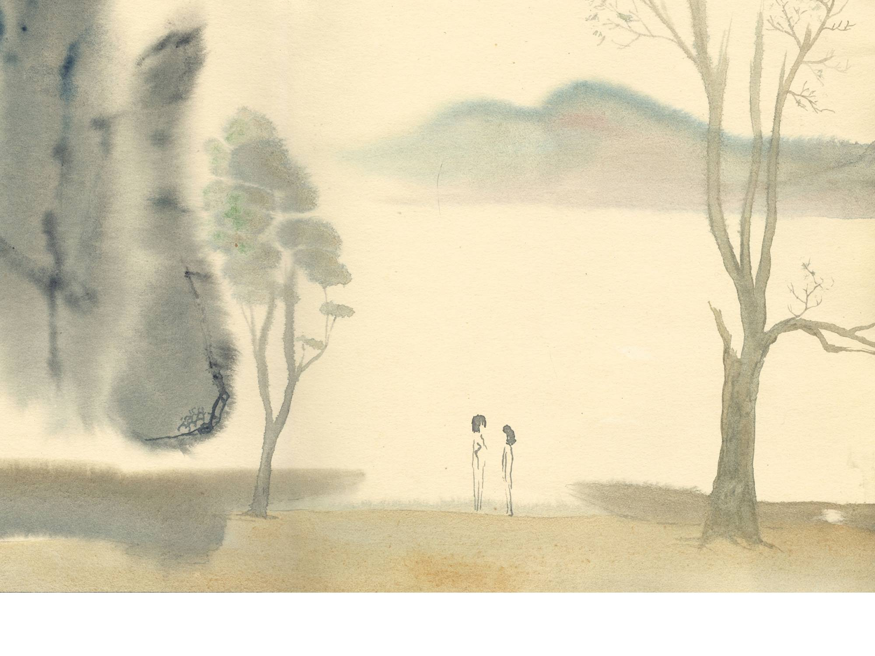
Вот-вот терпенья чашку переполнит
Твоя совсем созревшая серьга…

Slide 20
Вот это мы с тобой, а это «Между»,
Сидит - не шевелясь и не дыша…
Любовь пошла на веру и надежду,
На мудрость не осталось ни шиша.

Slide 21
Себя я отсекаю от тебя!
Вот и скульптура, вот и Галатея!..

Slide 22
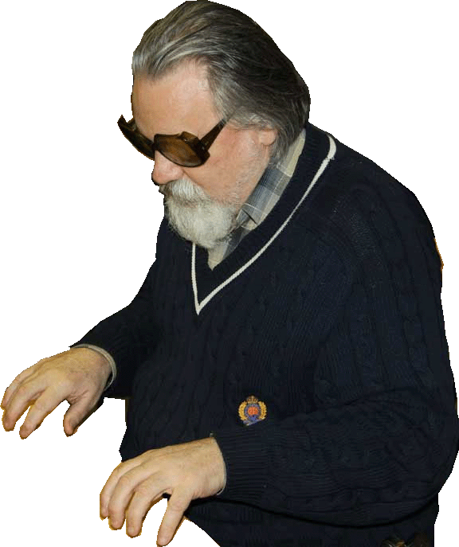
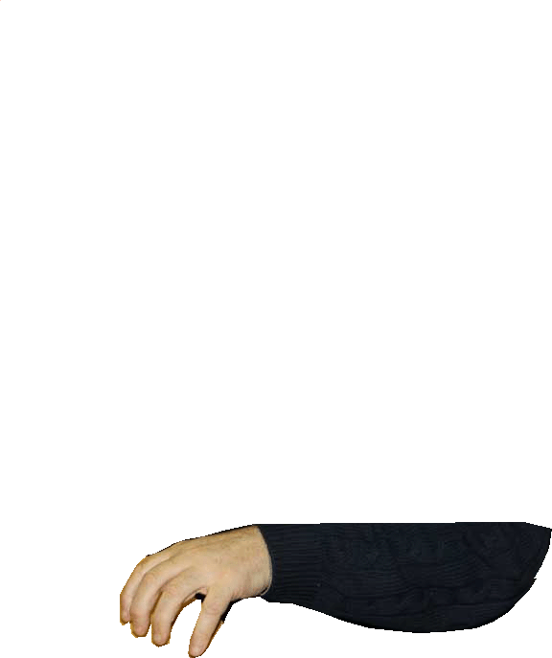
Ты создана – кончается свиданье,
Бог хлещет из укушенной губы…
О, страсть, о, тьма, о, солнце мирозданья!
О, влажность этой мраморной стопы!..

Slide 23
Стихи Валентина Загорянского
Музыка Глеба Седельникова
Читает Глеб Седельников
Монтаж звука - Глеб Седельников
фотографии из архива Седельниковых
Фотография заката в дер. Липовка Ольги Мартыновой
Акварели Игоря Бурдонова
фильм сделал Игорь Бурдонов
апрель 2012

